Slide 1
Bílkoviny (proteiny)

Slide 2

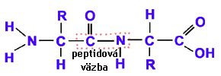

Pokuste se o definici proteinů svými vlastními slovy:
Bílkoviny jsou organické, polymerní, makromolekulární látky, jejichž základními stavebními jednotkami jsou aminokyseliny vzájemně spojené tzv. peptidickými vazbami.
Vyjádřete chemickou rovnicí vznik peptidické vazby:
→
aminokyselina 1
+
aminokyselina 2
dipeptid s peptidovou vazbou
* Symbolem R – je ve vzorcích značen uhlovodíkový zbytek.

Slide 3
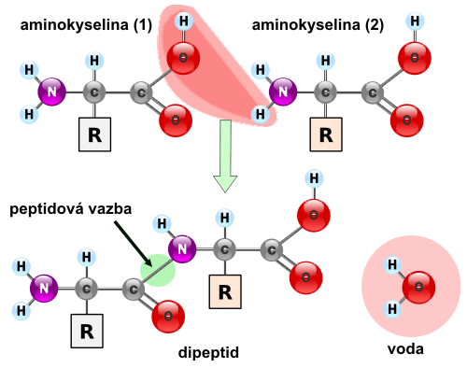
Obrázek 1.: Reakce aminokyselin a vznik peptidické vazby:

Slide 4
Vysvětlete funkci proteinů v živém organismu:
Bílkoviny jsou hlavním stavebním materiálem živých organismů (kůže, svaly, kosti, vlasy, chlupy, nehty, buněčné struktury a membrány).
Bílkoviny jsou základem molekul všech enzymů a hormonů, které řídí všechny biochemické reakce životních dějů.
Bílkoviny mají v organismu rozhodující imunitní úlohu jakožto protilátky a receptory.
Bílkoviny mají v organismu transportní funkci, jakožto přenašeče různých látek.
Bílkoviny si na rozdíl od sacharidů a lipidů organismus neukládá do zásoby a proto je nutno je neustále dodávat v potravě.

Slide 5
Nakreslete schéma základního rozdělení proteinů dle jejich
funkce v organismu:
PROTEINY
STRUKTURNÍ
REGULAČNÍ
Tvoří těla organismů, kde mají stavebí funkci (kolagen, elastin, keratin, hemoglobin…).
Enzymy – jako biokatalyzátory urychlují průběh biochemických reakcí životních dějů.
Hormony – řídí a usměrňují průběh všech živorních dějů.

Slide 6
Vysvětlete co jsou to enzymy a jakou mají v organismu
funkci a význam:
Enzymy jsou regulační bílkoviny, které v těle urychlují průběh biochemických reakcí, zajišťujících životní děje.
Říkáme jim biokatalyzátory („přírodní urychlovače“) chemických reakcí.
Urychlují biochemické reakce v organismu tak, aby na sebe mohly navazovat a vytvářet tzv. metabolické dráhy, které jsou podstatou životních dějů.
Vyjmenujte enzymy o kterých jste se učili v přírodopise 8:
Ptyalin ve slinách – štěpí škrob na jednodušší sacharidy.
Pepsin v žaludeční šťávě – štěpí bílkoviny obsažené v potravě.
Trypsin v pankreatické šťávě – štěpí peptidické vazby bílkovin.

Slide 7
Vysvětlete co jsou to hormony a jakou mají v organismu
funkci a význam:
Hormony jsou dalším typem regulačních bílkovin, které v buňkách regulují biochemické procesy a tím se podílí na řízení celého organismu.
Tvoří se ve specializovaných žlázách (žlázy s vnitřní sekrecí) nebo tkáních a vylučují se do krve, která je pak roznáší k cílovým orgánům, jejichž funkci usměrňují a řídí.
Uveďte příklady hormonů (a žláz, ve které se tvoří)
o kterých jste se učili v přírodopise 8:
Inzulin (pankreas) – řídí metabolismus sacharidů.
Thyroxin (štítná žláza) – štěpí bílkoviny obsažené v potravě.
Adrenalin (nadledvinky) – je hormon stresové reakce organismu.

